Slide 1

Sistema de Gestión del Condominio Bahías 1 (Primera Parte)
Módulo de ingresos habilitados (personal, proveedores, propietarios, inquilinos e invitados)
Bahias I

Slide 2
Problemáticas encontradas
Falta de conocimiento de los propietarios sobre el ingreso de proveedores de agua para abastecer los pozos de Bahías 1.
Falta de información sobre la cantidad de casas alquiladas en el condominio.
Problemas con el registro de ingreso en la garita de seguridad (registro manual o inexistente).
Desconocimiento del número de personas en el condominio y su condición (inquilinos o propietarios).

Slide 3
Falta de información sobre los empleados o colaboradores de cada proveedor (construcción o mantenimiento).
Ausencia de un proceso de registro de información de las casas alquiladas y datos de los inquilinos.
Necesidad de actualización de información de proveedores para trabajar en el condominio.
Falta de garantía de que los inquilinos reciban las normas del condominio para una buena convivencia.

Slide 4
Registro de incidentes solo por un grupo de WhatsApp, necesidad de un canal único para notificar al propietario.
Ausencia de un mapa interactivo con información actualizada de cada propietario y casas alquiladas en tiempo real.

Slide 5
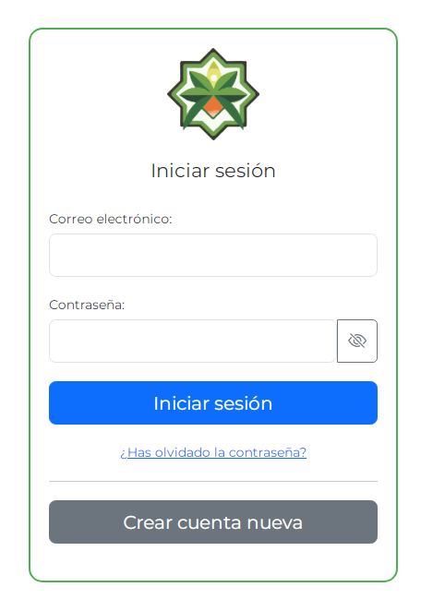
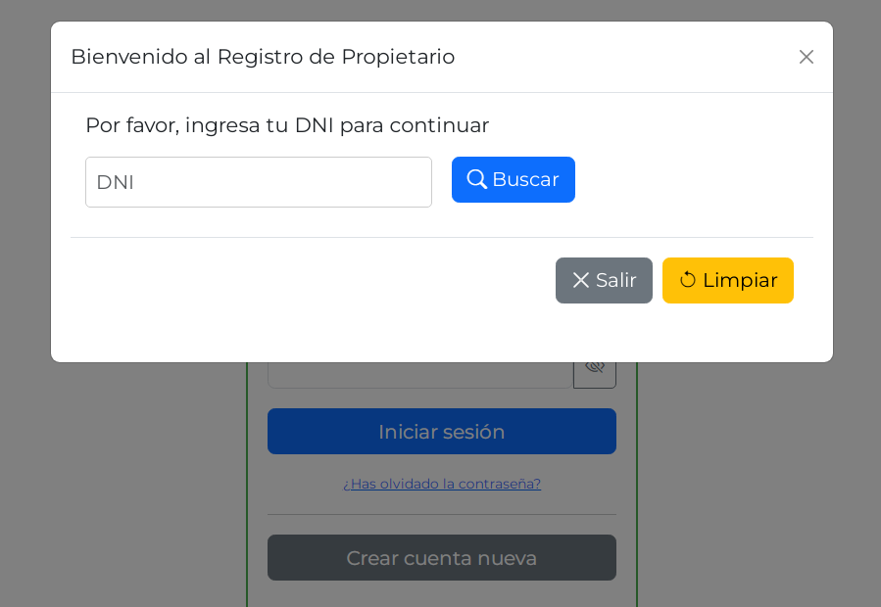
Sistema de gestión codificado hasta el momento
Sistema de logueo para usuarios (propietarios pueden actualizar su información y crear una cuenta nueva).

Slide 6

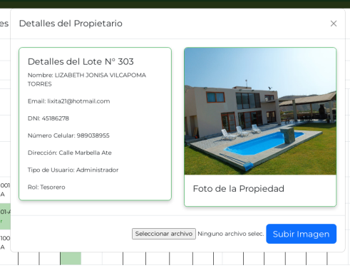
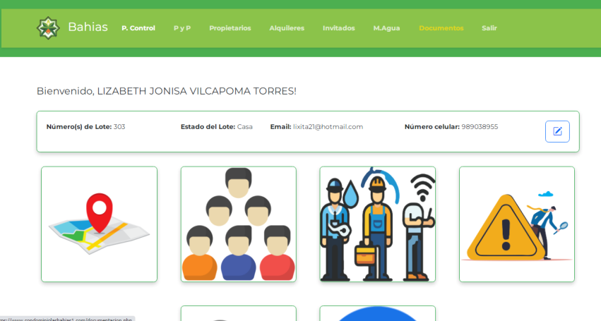
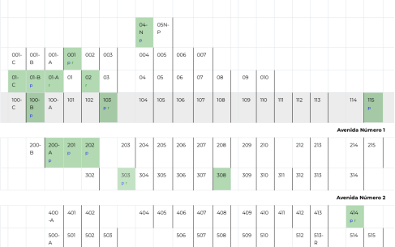
Panel de control para administradores (junta directiva)
Tarjeta 1: Mapa del condominio con información actualizada de propietarios.

Slide 7
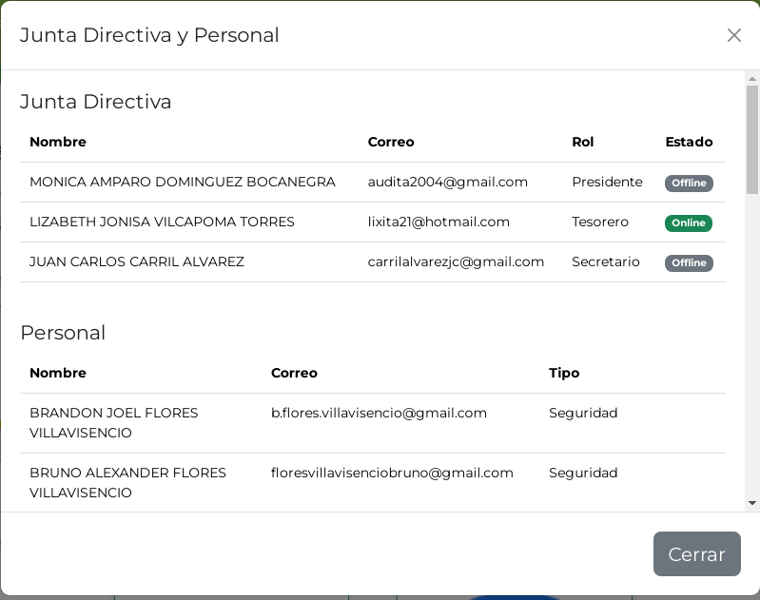
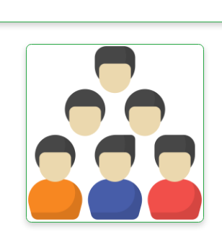
Tarjeta 2: Personal (junta directiva, trabajadores del condominio y proveedores).

Slide 8
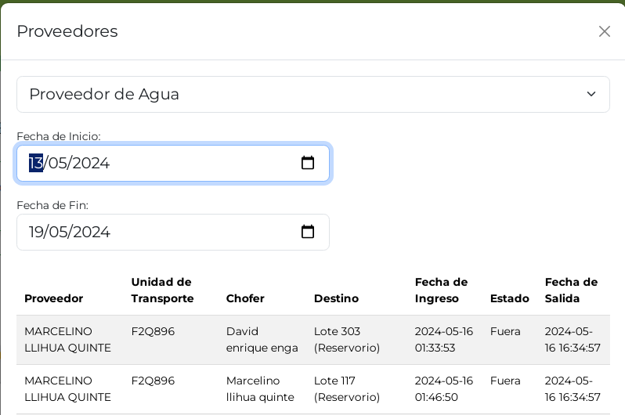

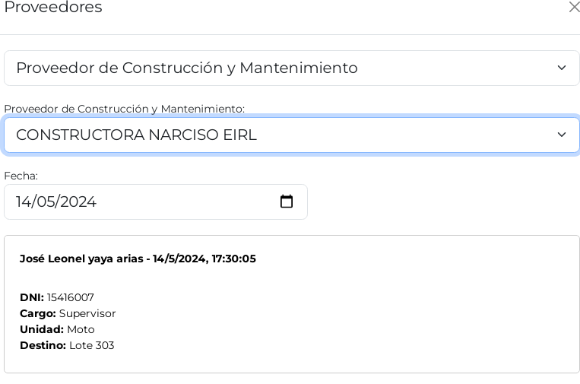
Tarjeta 3: Historial de ingreso de proveedores filtrado por fechas (construcción, mantenimiento, agua, internet).

Slide 9
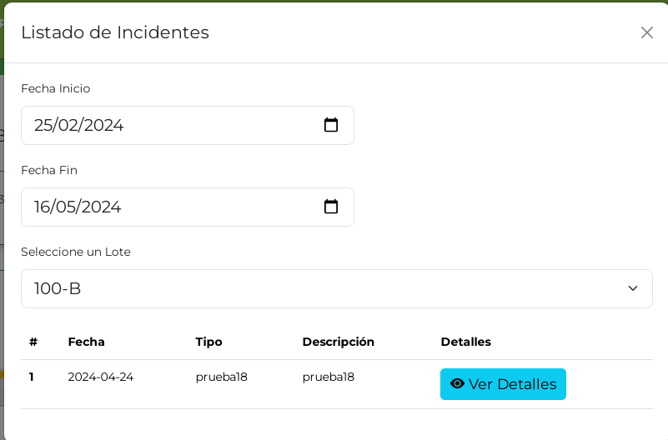

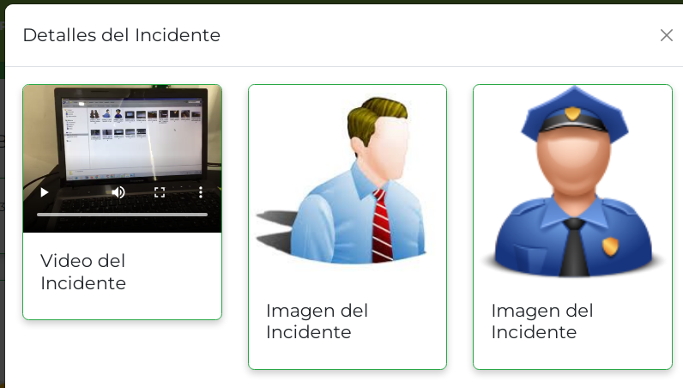
Tarjeta 4: Historial de incidentes por lote y búsqueda por fecha.

Slide 10

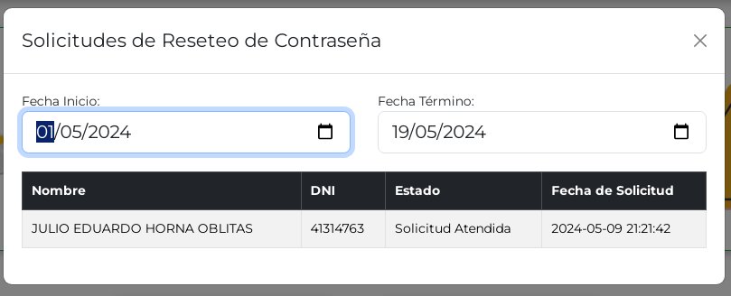
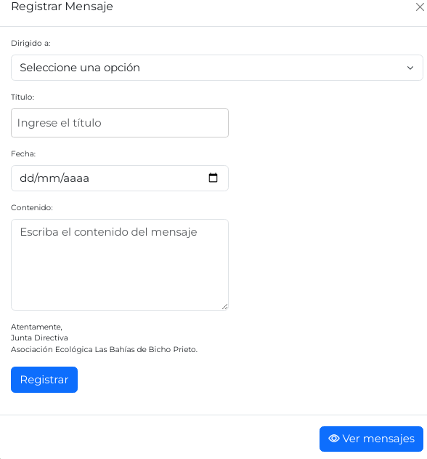
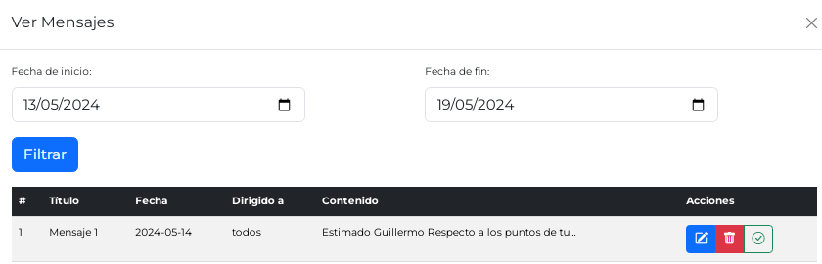

Tarjeta 5: Solicitudes (reseteo de contraseña).
Tarjeta 6: Creación de mensajes para todos, propietarios o proveedores.

Slide 11
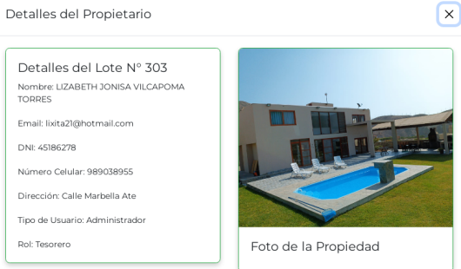
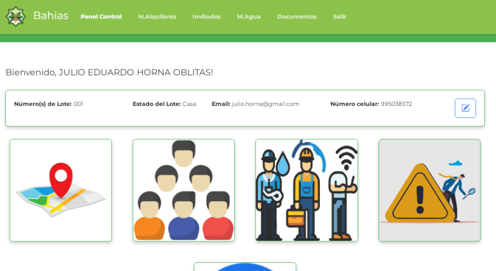
Panel de control para propietarios
Tarjeta 1: Mapa del condominio con información actualizada de propietarios y casas alquiladas.

Slide 12
Tarjeta 2: Personal (junta directiva, trabajadores del condominio y proveedores).

Slide 13
Historial de ingreso de proveedores filtrado por fechas (construcción, mantenimiento, agua, internet)

Slide 14
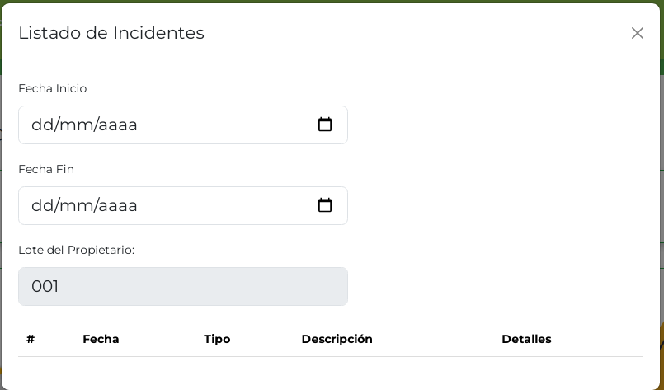
Tarjeta 4: Historial de incidentes de su lote y búsqueda por fecha.

Slide 15

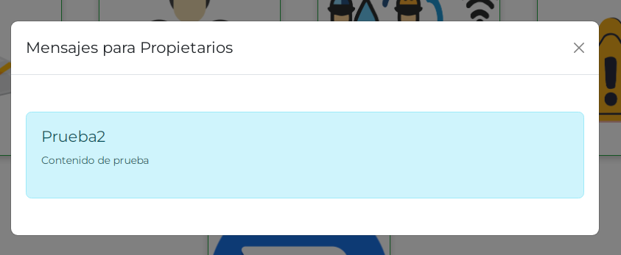
Tarjeta 6: Visualizar el mensaje de la junta directiva.

Slide 16
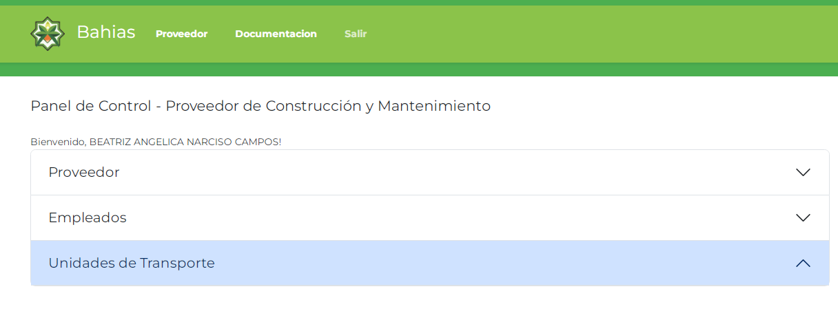
Panel de control para proveedores
Ingreso de información de la empresa (personal natural o jurídica), personal y unidades de cada empleado.

Slide 17
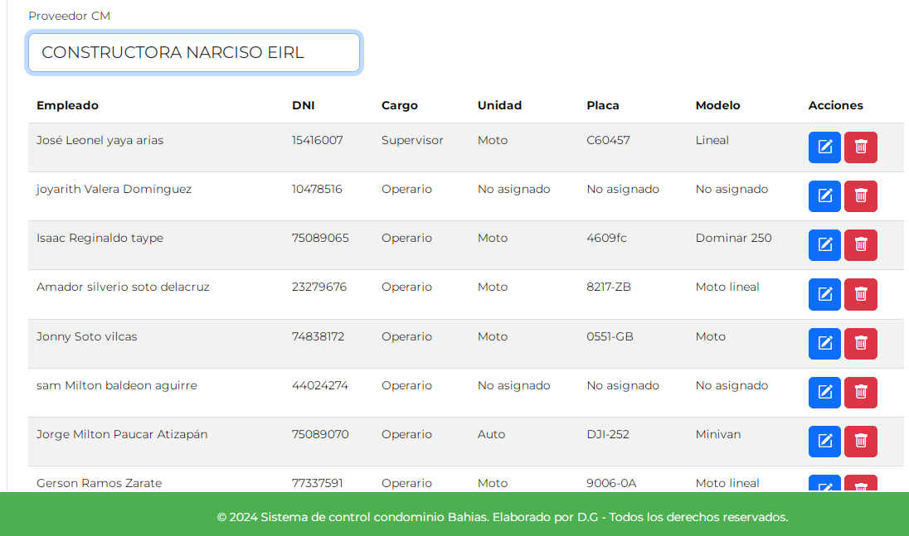

Slide 18
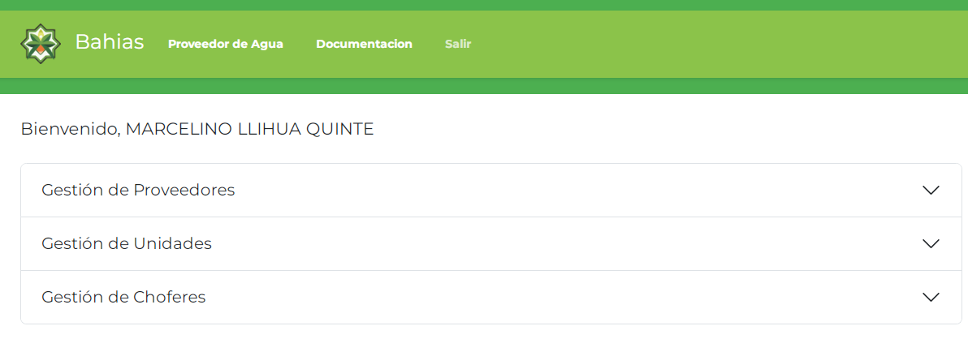
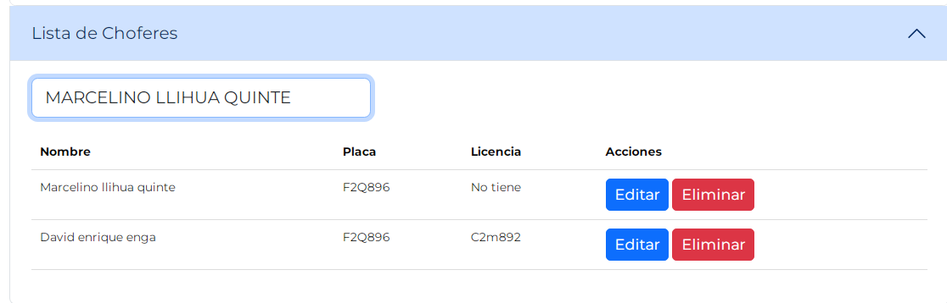
Proveedor de agua: registro de choferes (licencia de conducir) y unidades con capacidad asignada a cada chofer.

Slide 19
Módulos habilitados por tipo de usuario
Administradores: acceso a todos los módulos codificados (Módulo P y P, Módulo de propietarios, Módulo de Alquileres, Módulo de invitados).
Propietarios con casa en el condominio: acceso al módulo de alquiler e invitados.
Propietarios con terreno: acceso a su panel de control.

Slide 20
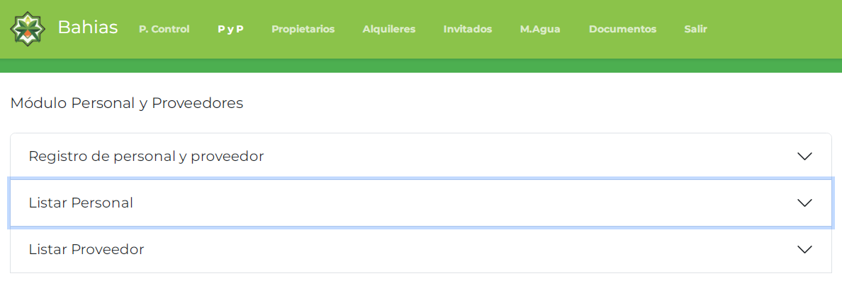
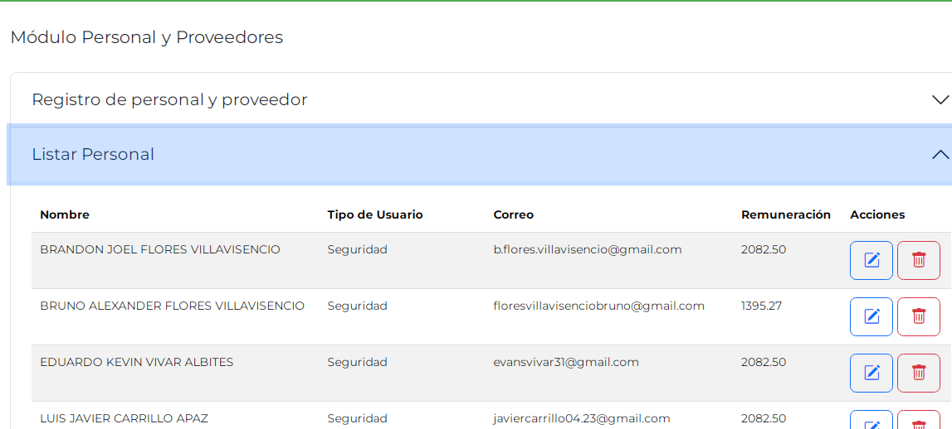
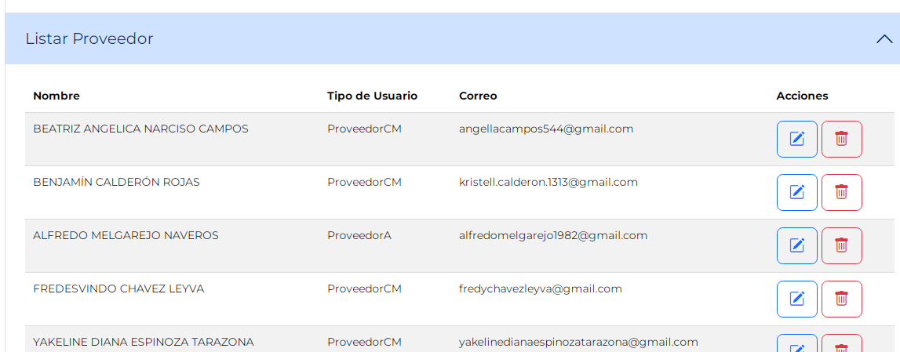
Módulo P y P (Personal y Proveedores):

Slide 21
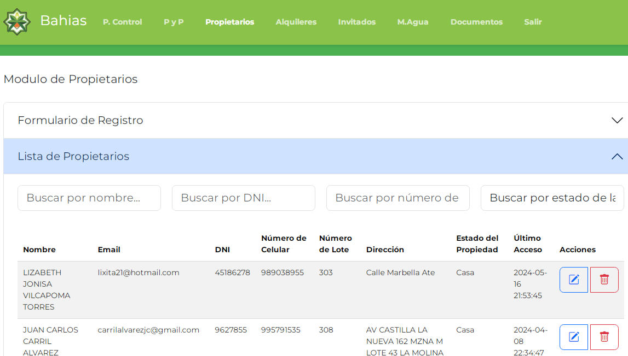
Módulo de Propietarios:

Slide 22
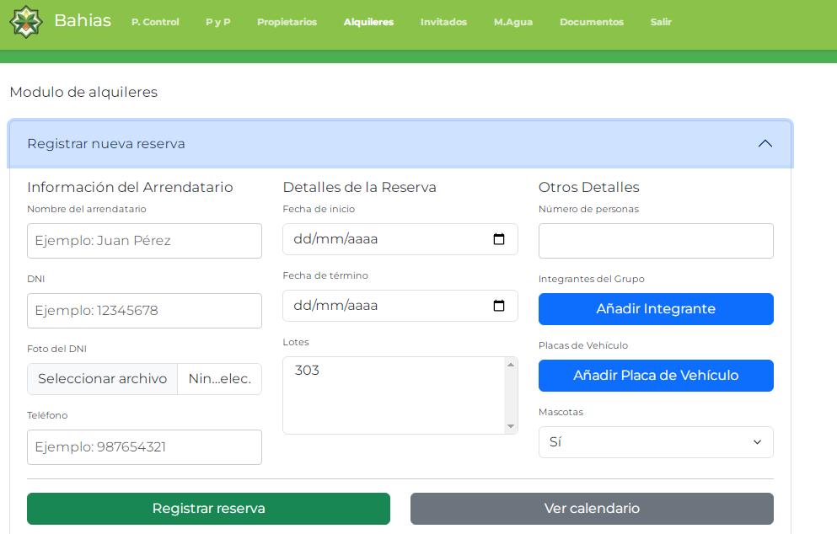
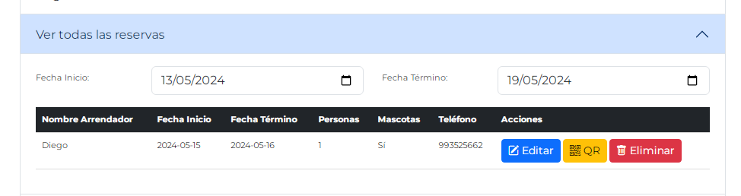
Módulos alquileres:

Slide 23
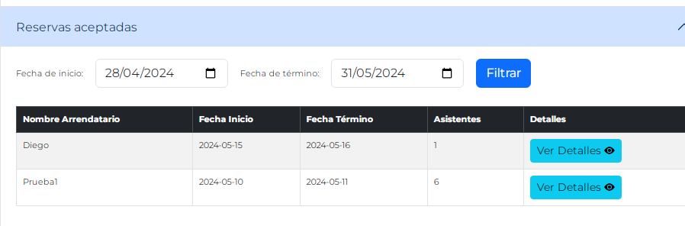
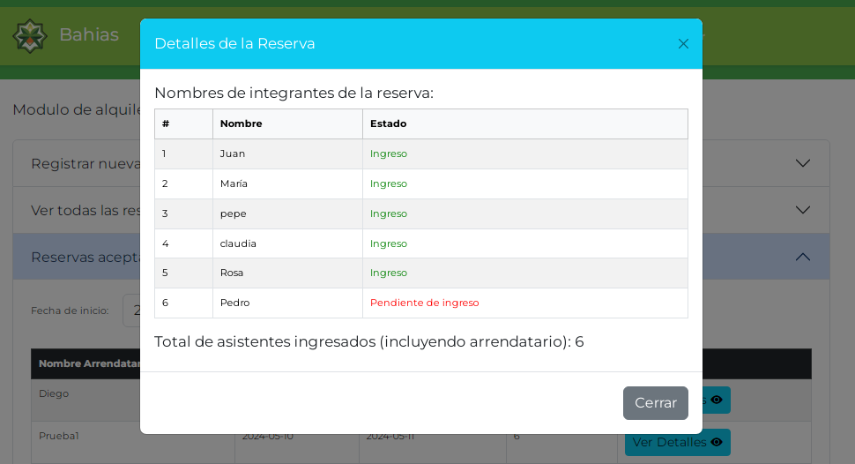

Slide 24
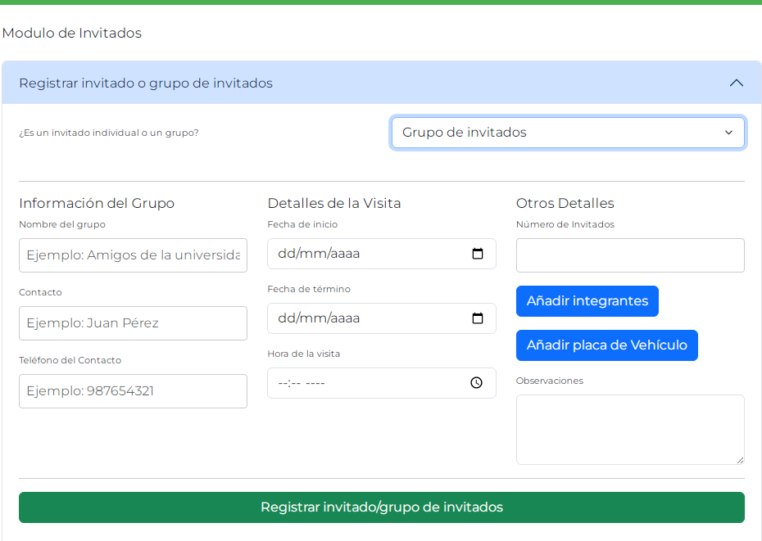
Modulo de invitados (invitado individual o grupo de invitado):

Slide 25
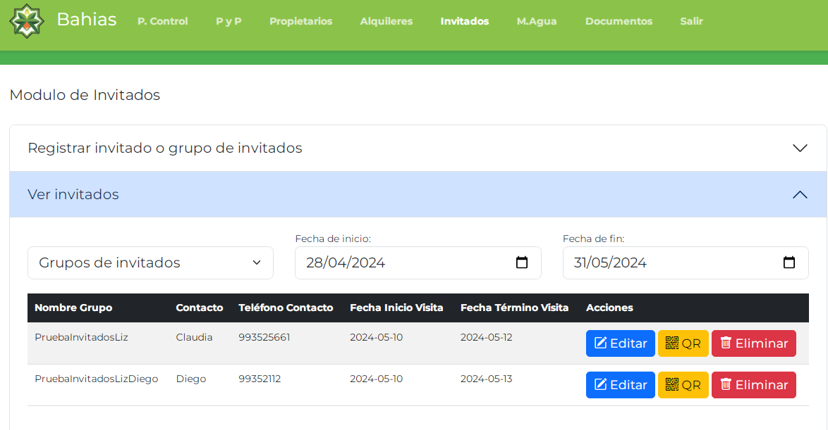
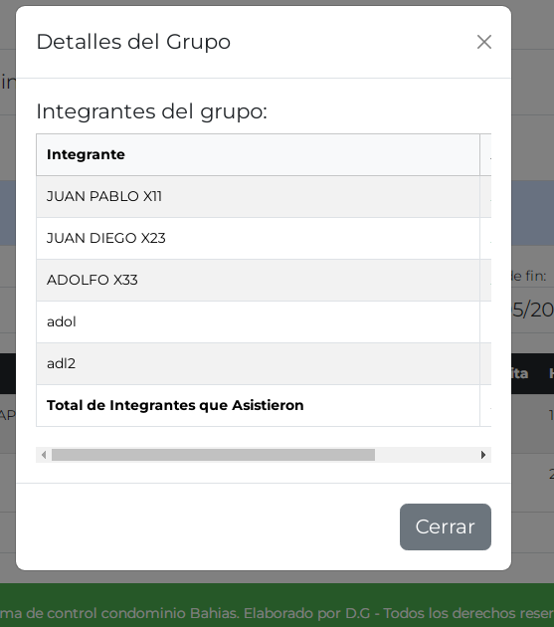
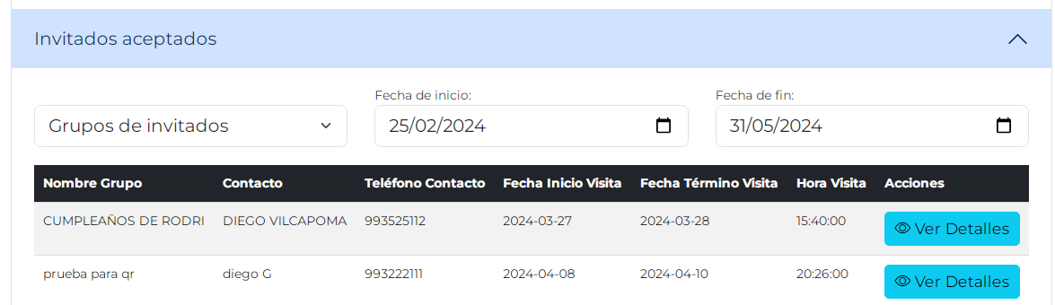

Slide 26
Propietarios con casa en el condominio: acceso al módulo de alquiler e invitados.
Propietarios con terreno: acceso a su panel de control

Slide 27
Módulos en desarrollo:
Módulo de agua y módulo de pago de mantenimiento.
Visualización del consumo de agua de propietarios regulares y propietarios que alquilan, con media de consumo para identificar consumos atípicos o elevados (por alquiler, piscina o jardín amplio).

